Slide 1
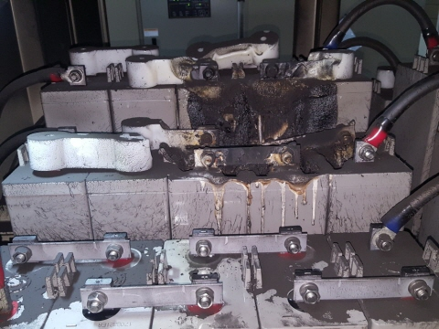
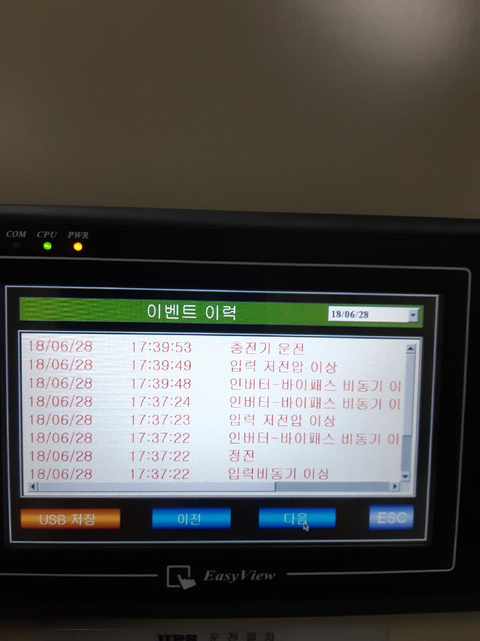
코엔텍 점검 보고 – 2018.07.09
CS팀
업 체 명 | 코엔텍(울산 소재)
담 당 자 | 최년창(대경상사) | 연 락 처 | 010-3599-4328
제 품 명 | GSL150 | Lot No | 2017.08.22
설치수량 | 180 EA | 발생수량 | 10 EA
설치일자 | 2017.09월 | 점검일자 | 2018.07.09
사용용도 | UPS | 점 검 자 | CS팀 이동윤
발생내역 | 야간(7/8) 화재 발생 추정 (7/9일 오전 10시경 발견)
피해내역 | 인적 피해 없음. 축전지 10EA 소손
점검결과 | ● 화재 발생(일부 소손) 전지 이외 전지 이상 없음 ( 다소 방전된 상태임) ● 전지 소손 상태 – 직접 소손 6EA
원인 | ● 순간적인 일시 대전류 (Surge Current)로 전지 단자부(납 재질) 녹는 현상으로 추정 ● 순잔적인 전류로 인해 연결 컨넥터 허용 전류 이상 통전된것으로 사료됨
조치사항 | ● 화재로 인한 소손 전지 10EA에 대하여 일시적 MSB150 으로 대체 운영 → GSL150 10EA 긴급 생산 후 재설치 예정
진행사항 | ● 기존 사용 하는 GSL150에 대해서는 생산완료후 재 설치 예정

